Slide 1
Power Automate Desktop
Power Automate Desktop - Automatisering af manuelle processer
Notes:
Velkommen til præsentationen. I dag vil vi gennemgå Power Automate Desktop, hvordan det bruges til at automatisere manuelle processer, og hvordan vi opbygger både simple og avancerede workflows.

Slide 2
Hvad er Power Automate Desktop?
Et værktøj til at automatisere manuelle processer på tværs af applikationer.
Fokus på automatisering af simple og komplekse opgaver.
Brug af UI-flows til desktop-applikationer.
Notes:
Power Automate Desktop er en del af Microsofts Power Platform. Det giver mulighed for at automatisere både simple opgaver som at kopiere filer og mere komplekse opgaver såsom at integrere data fra forskellige systemer.

Slide 3
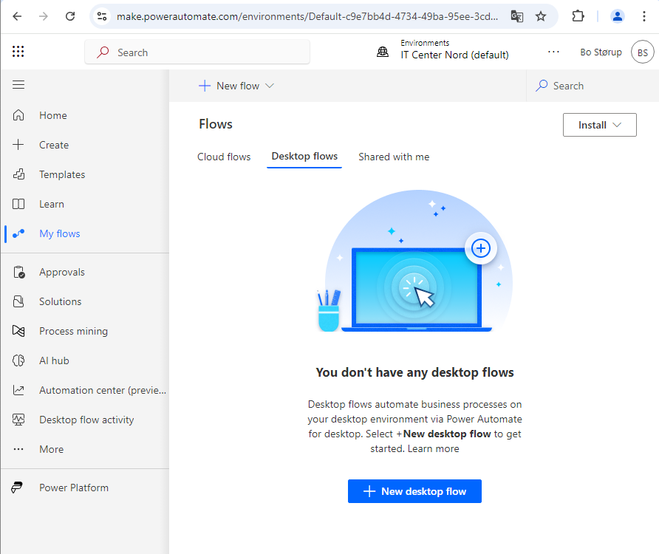
Installation og Opsætning af Power Automate Desktop
Hvordan man installerer og konfigurerer Power Automate Desktop.
Gennemgang af installationsprocessen og de grundlæggende opsætningskrav.
Notes:
For at installere Power Automate Desktop skal du downloade installationsprogrammet fra Microsofts hjemmeside. Sørg for, at din computer opfylder minimumskravene. Når installationen er færdig, kan du begynde at oprette flows.

Slide 4
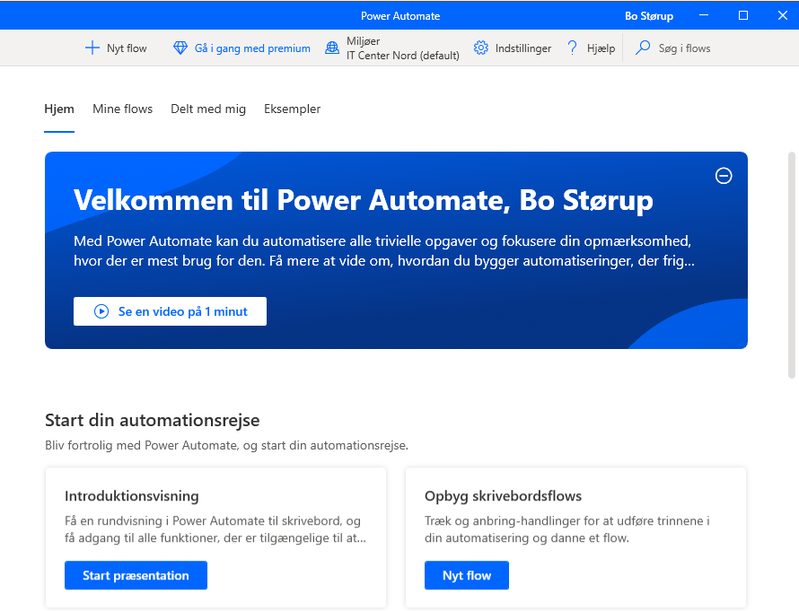
Brugerfladen i Power Automate Desktop
Introduktion til hovedmenu, floweditor og actions.
Forklaring af brugerfladen og navigation.
Notes:
Brugerfladen i Power Automate Desktop er intuitiv. Du har en floweditor, hvor du kan trække actions ind, og du har adgang til et bibliotek af foruddefinerede handlinger. Her navigerer du for at oprette og redigere dine flows.

Slide 5
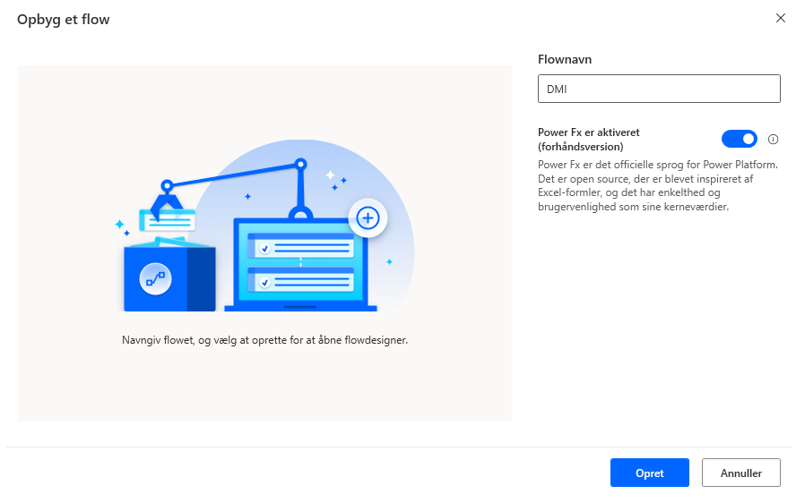
DMI flow
Tryk ”Nyt flow”
Kald det DMI
Vælg Power Fx
Tryk opret

Slide 6
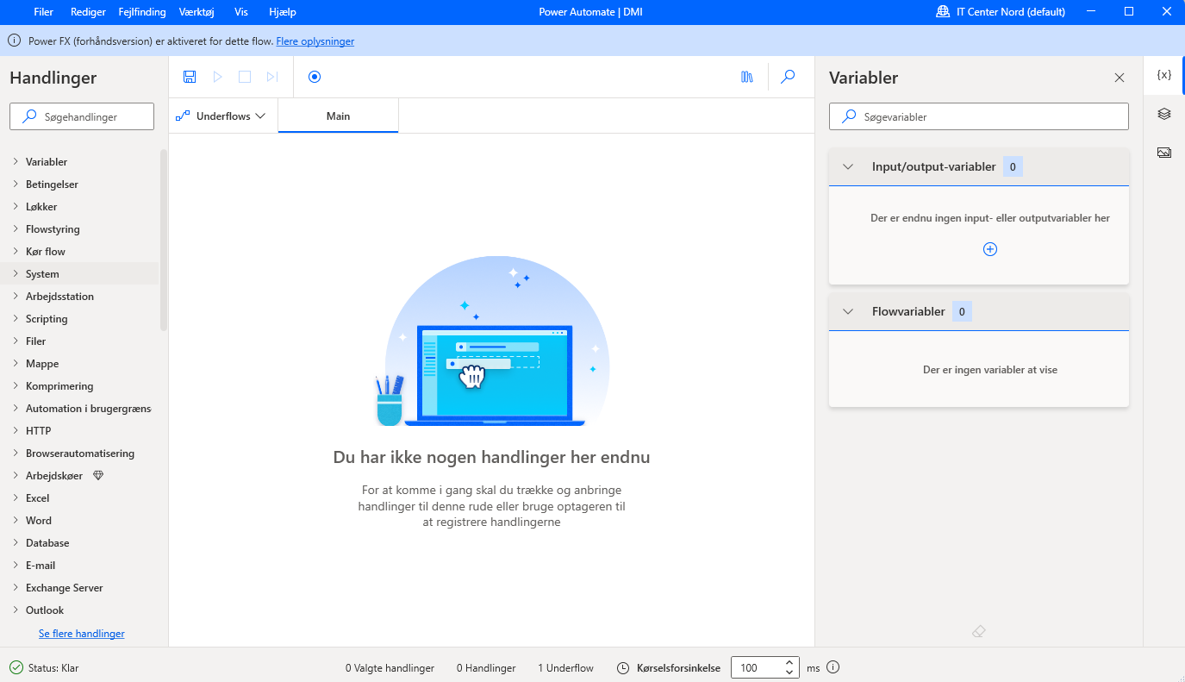
Forsiden
Optager – meget anvendelig
Variabler i programmet
Alle funktioner i Power automate Desktop
Her samles handlingerne til et flow

Slide 7
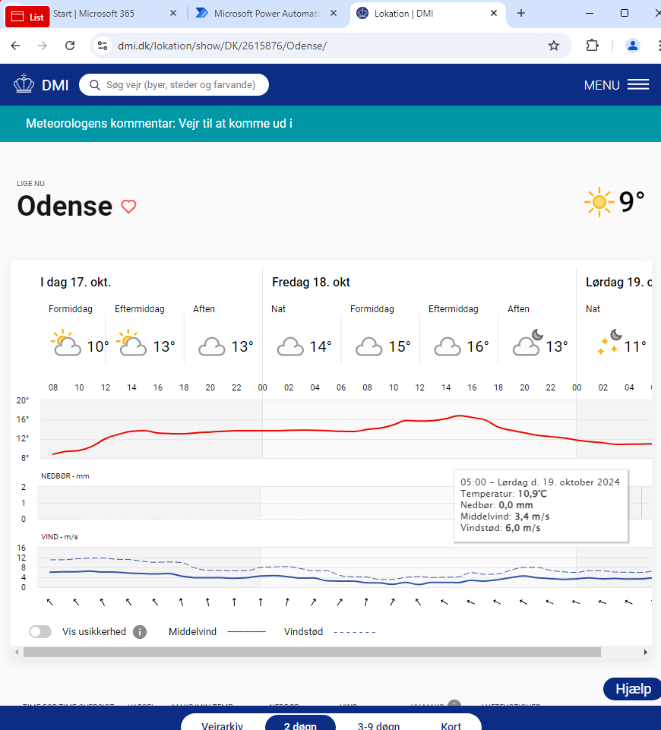
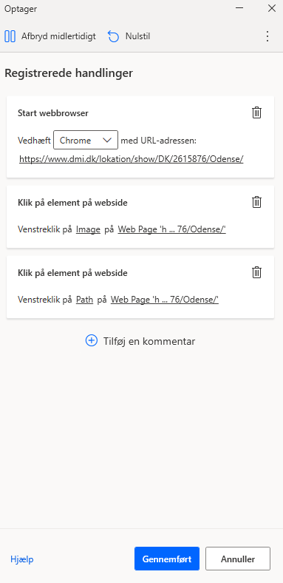
Start optager

Slide 8
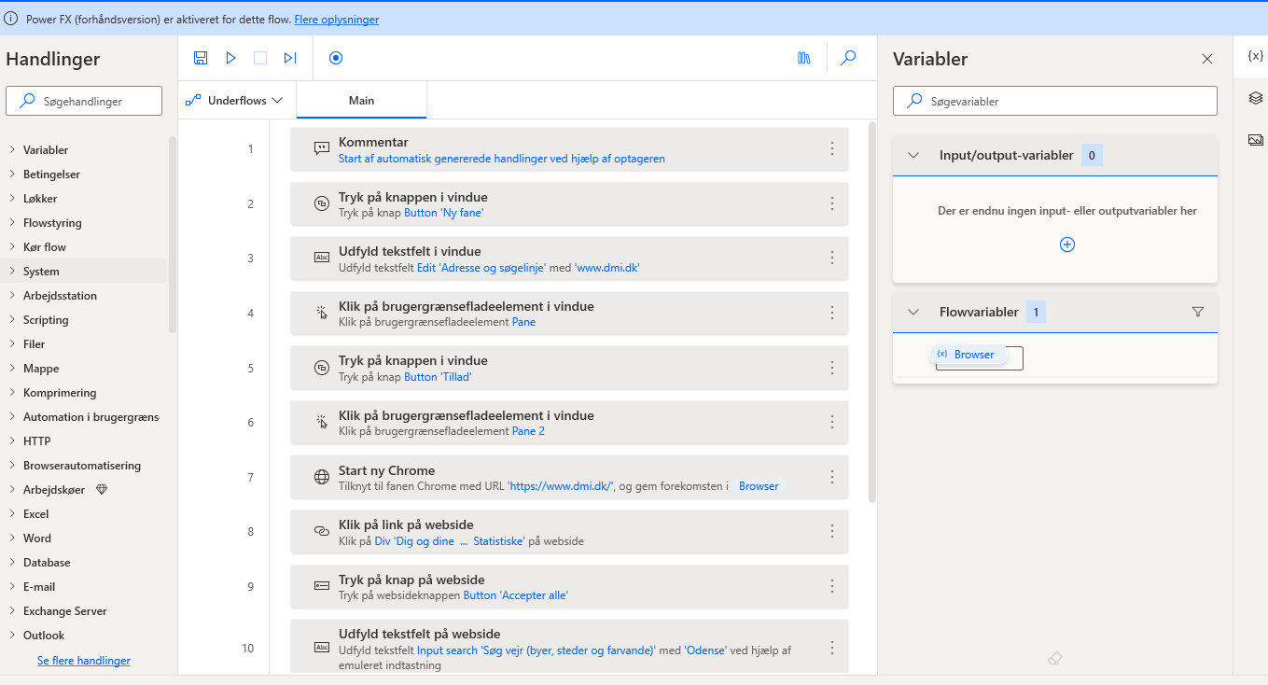
Tryk play

Slide 9
Handlinger
Gennemgang af de forskellige typer handlinger: filhåndtering, browser automation osv.
Notes:
Biblioteket af handlinger i Power Automate Desktop er omfattende. Du kan finde handlinger til at styre filer, automatisere webbrowsere, manipulere data og meget mere. Disse handlinger danner grundlaget for dine workflows.

Slide 10
Oprettelse af Dynamiske Workflows med Variabler
Introduktion til brug af variabler for at gøre workflows fleksible.
Notes:
Variabler gør det muligt at gemme og manipulere data i dine workflows. De er essentielle, hvis du vil opbygge dynamiske automatiseringer, der kan tilpasses forskellige situationer.

Slide 11
Fejlhåndtering og Debugging i Power Automate Desktop
Hvordan du håndterer fejl og optimerer dine flows.
Notes:
Ingen workflows er perfekte første gang. Power Automate Desktop giver dig mulighed for at debugge dine flows, identificere fejl og rette dem, så dine automatiseringer kører fejlfrit.

Slide 12
Avanceret API-Integration
Opsætning af avancerede API-kald og brug i automatisering.
Notes:
API-integrationer er kraftfulde, når du vil forbinde Power Automate med eksterne systemer. Du kan bruge API'er til at hente eller sende data, hvilket giver en dybere integration i dine automatiseringsprocesser.

Slide 13
Avanceret Databehandling med Power Automate
Eksempler på databehandling og brug af datakilder som Excel.
Notes:
Power Automate kan bruges til avanceret databehandling. For eksempel kan du oprette flows, der interagerer med Excel, trækker data ud og bearbejder dem, hvilket sparer dig for manuelt arbejde.

Slide 14
Reelle Case Scenarier fra Virksomheder
Eksempler på, hvordan virksomheder har brugt Power Automate.
Notes:
Flere virksomheder har opnået betydelige besparelser og øget effektivitet gennem Power Automate Desktop. Vi vil gennemgå nogle reelle case-eksempler, hvor automatisering har løst konkrete udfordringer.

